Slide 1


TRƯỜNG THCS LÊ LỢI
CHÀO MỪNG CÁC EM ĐẾN VỚI TIẾT HỌC
NGHỆ THUẬT -MĨ THUẬT 6
Năm học 2024 - 2025

Slide 2




CHỦ ĐỀ 4:
NGHỆ THUẬT CỔ ĐẠI THẾ GIỚI
VÀ VIỆT NAM

Slide 3
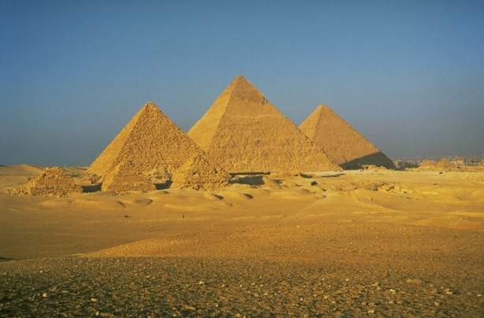
BÀI 1:
AI CẬP CỔ ĐẠI TRONG MẮT EM
(Tiết 1)

Slide 4
YÊU CẦU CẦN ĐẠT
- Chỉ ra được nét đặc trưng của nghệ thuật Cổ đại và cách vẽ tranh qua ảnh.
- Vẽ được bức tranh có hình ảnh nghệ thuật Ai Cập Cổ đại.
- Phân tích được nét độc đáo, giá trị của nghệ thuật Cổ đại thế giới và nhận biết được một số công trình, tác phẩm tiêu biểu của thời kì này.

Slide 5
CÁC NỘI DUNG CHÍNH CỦA BÀI ( Tiết 1)
I. Khám phá nghệ thuật cổ đại trong tranh vẽ .
II.Cách tạo bức tranh theo ảnh.
III. Tạo bức tranh về nghệ thuật Ai Cập Cổ đại.

Slide 6
BÀI 1:
AI CẬP CỔ ĐẠI TRONG MẮT EM
(Tiết 1)
KIM TỰ THÁP (AI CẬP)
Theo em đây là công trình kiến trúc nào?

Slide 7
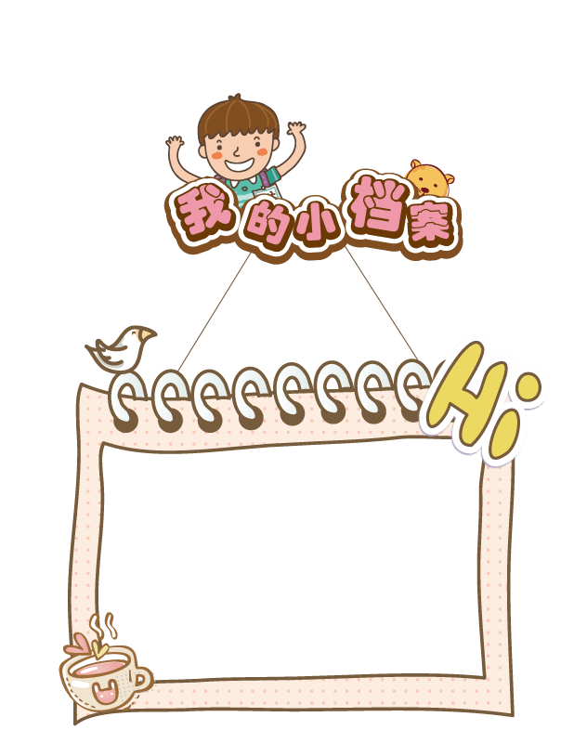

HS quan sát, thảo luận và tìm hiểu các công trình kiến trúc, điêu khắc của Ai Cập Cổ đại được thể biện trong tranh vẽ.
HS chỉ ra hình ảnh, bố cục, màu sắc, không gian, chất liệu của tranh.
I. KHÁM PHÁ NGHỆ THUẬT CỔ ĐẠI TRONG TRANH VẼ.

Slide 8
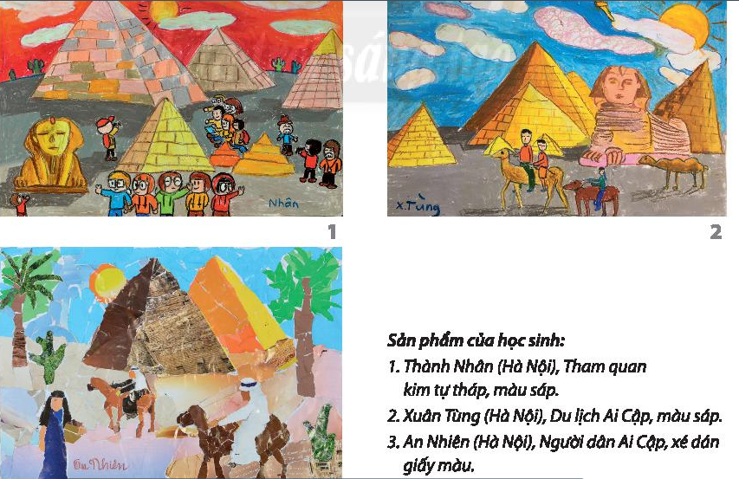

Slide 9



CÂU HỎI
+ Kể tên các công trình kiến trúc, điêu khắc của Ai Cập Cổ Ẩm được thể hiện trong tranh?
+ Hình ảnh, bố cục, màu sắc, không gian được diễn tả trong tranh như thế nào?
+ Các bức tranh được thể hiện bằng chất liệu gì?
+ Bức tranh nào gây ấn tượng nhất với em? Vì sao?

Slide 10



II. CÁCH TẠO BỨC TRANH THEO ẢNH

Slide 11


Quan sát hình và nêu cách tạo bức tranh theo ảnh?

Slide 12
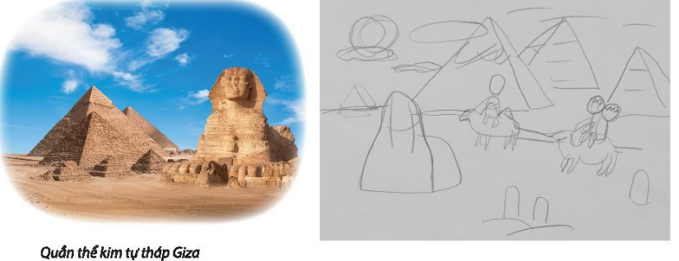

Slide 13
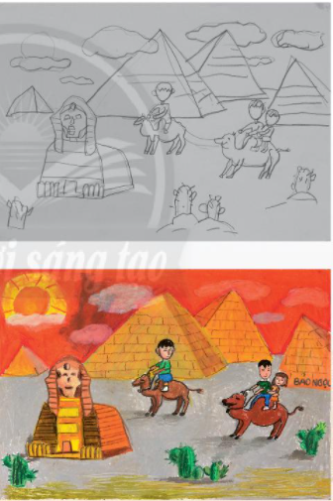

Slide 14
- Các bước tạo tranh theo ảnh :
+ Quan sát và lựa chọn hình ảnh cần thể hiện
+ Phác mảng hình sơ lược các cảnh vật đó.
+ Thêm chi tiết, hình ảnh tạo không gian và điểm nhấn
+ Sử dụng màu sắc tạo không gian và thời gian cho bức tranh.

Slide 15
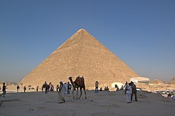
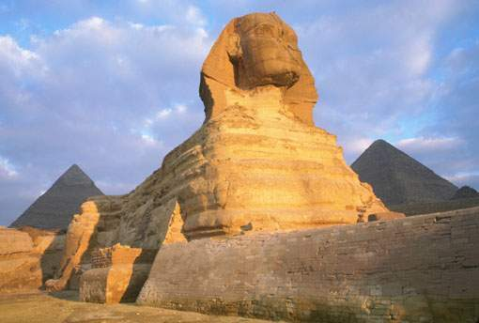
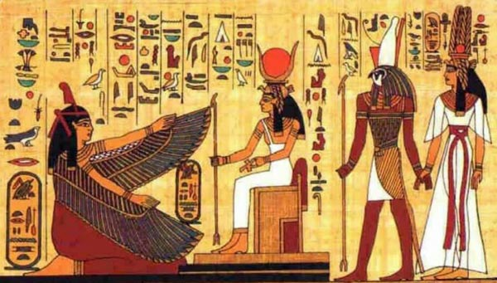
Kim tự tháp Kê-ốp
Tượng Nhân sư
Tranh tường

Slide 16
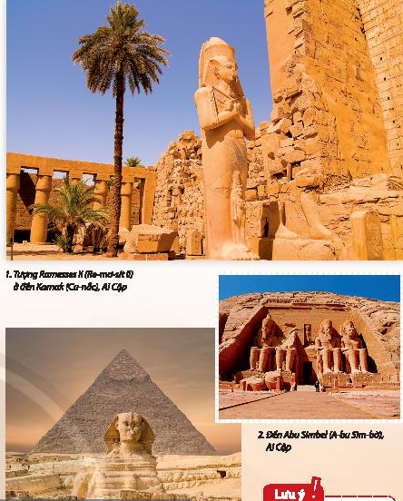

Slide 17


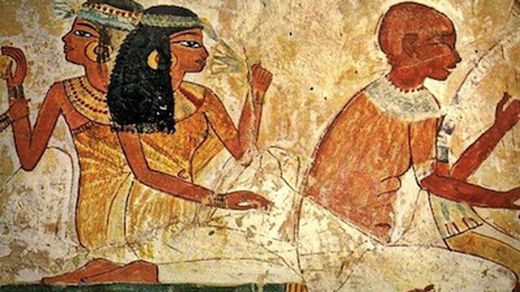
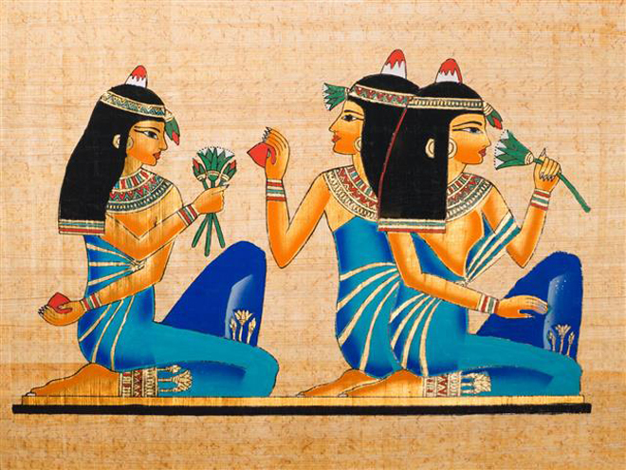
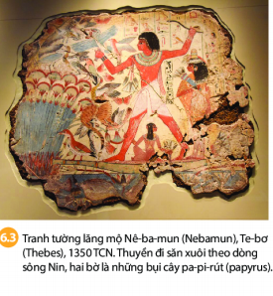
Tham khảo

Slide 18


III. TẠO BỨC TRANH VỀ NGHỆ THUẬT
AI CẬP CỔ ĐẠI
HOẠT ĐỘNG NHÓM
Lựa chọn ảnh công trình kiến trúc Ai Cập cổ đại em ấn tượng.
Chọn chất liệu phù hợp để thể hiện bức tranh.
Thực hiện theo ý thích và cảm nhận riêng.

Slide 19




Báo cáo kết quả hoạt động và thảo luận.

Slide 20




Đánh giá kết quả, thực hiện
nhiệm vụ học tập.

Slide 21
CHÀO TẠM BIỆT CHÚC CÁC EM HỌC TẬP TỐT

